Slide 1
আজকের ক্লাসে সকলকে
স্বাগতম
আজকের ক্লাসে সবাইকে শুভেচ্ছা

Slide 2
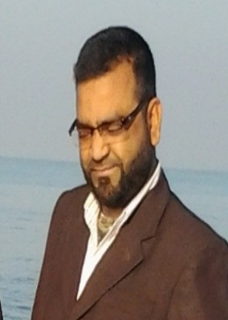
শিক্ষক পরিচিতি
মোঃ মোকলেছ উদ্দিন
সিনিয়র শিক্ষক
নান্দিয়া সাঙ্গুন আদর্শ দাখিল মাদ্রাসা
শ্রীপুর, গাজীপুর ৷
মোবাইল- 01715202812
ই-মেইল - rmoklesuddin12@gmail.com

Slide 3
পাঠ পরিচিতি
শ্রেণি : অষ্টম
বিষয় : সাহিত্য কণিকা
পাঠ : কবিতা
তারিখ : ০৩-০২-২১ইং

Slide 4
১নং চিত্রে কী দেখা যাচ্ছে?
২নং চিত্রে কী দেখা যাচ্ছে?
নারী ঘরের ভিতর কাজ করছে
নারী ডাক্তার রোগীর চিকিৎসা করছে

Slide 5
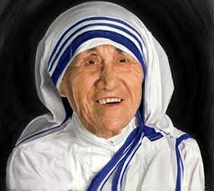
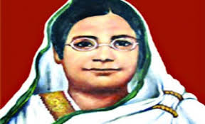
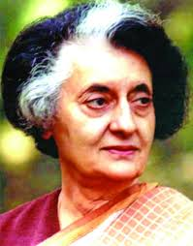
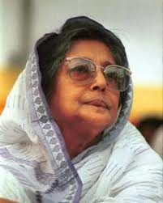
এসো আমরা মন দিয়ে কিছু ছবি দেখি?
উপরের ছবিগুলো কাদের?
নারীদের ছবি ।

Slide 6
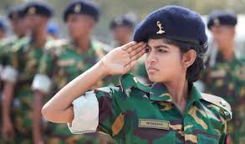
আজকের পাঠ-
‘নারী’
কাজী নজরুল ইসলাম

Slide 7
শিখনফল
এই পাঠ শেষে শিক্ষার্থীরা----
‘কবি’ কাজী নজরুল ইসলামের পরিচয় বলতে পারবে
‘নারী’ কবিতাটি আদর্শরূপে পাঠ করতে পারবে ।
নতুন শব্দের অর্থ বলে বাক্য রচনা করতে পারবে ।
মানব সভ্যতায় নারীর অবদান ব্যাখ্যা করতে পারবে ।
নারীর অধিকারের প্রতি সচেতন ও শ্রদ্ধাশীল হবে।

Slide 8
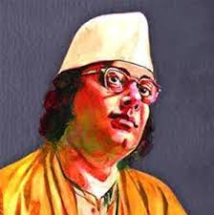
কবি -পরিচিতি
সাহিত্যিক পরিচয় : কবিতা, নাটক, উপন্যাস, প্রবন্ধ,ছোটগল্প ।
কাজী নজরুল ইসলাম
জন্ম: ১৮৯৯ খ্রিষ্টাব্দের ২৪ শে মে, বাংলা ১৩০৬ সালের ১১ই জ্যৈষ্ঠ ভারতের বর্ধ্মান জেলার চুরুলিয়া গ্রামে জন্মগ্রহণ করেন।
উল্লেখ্যযোগ্য রচনা :কাব্যগ্রন্থ : অগ্নিবীণা,বিশের বাঁশি,ছায়ানট, উপন্যাস :বাঁধনহারা,কুহেলিকা, গল্পগ্রন্থ :ব্যাথার দান,রিক্তের বেদন,
পিতা- কাজী ফকির আহমদ, মাতা- জাহেদা খাতুন ।
শৈশব : গ্রামের মক্তব থেকে উত্তীর্ণ ঐ মক্তবেই এক বছর শিক্ষকতা করেন। বারো বছর বয়সে লেটো গানের দলে যোগদান করে।
পুরস্কার ও সন্মানন :ঢাকায় এনে নাগরিকত্ব প্রদান করে জাতীয় কবির মর্যদা প্রদান,ভারত সরকারের পদ্মভুষণ পুরস্কার লাভ করেন।
শিক্ষা ও পেশা: বর্ধ্মানে ও পরে ময়মনসিংহের ত্রিশাল থানার দরিরামপুর হাই স্কুলে লেখাপড়া করেন। ১৯১৭ সালে সেনাবাহিনীতে যোগদান করেন।
উপাধি : বিদ্রোহী কবি।
১৯৭৬খ্রিষ্টাব্দের ২৯শে আগস্ট,বাংলা ১৩৮৩ বঙ্গাব্দের ১২ই ভাদ্র ঢাকায় পিজি হাসপাতালে মৃত্যুবরণ করেন। ঢাকা বিশ্ববিদ্যালয় মসজিদ সংলগ্ন সমাহিত করা হয়।

Slide 9
নারী - কাজি নজরুল ইসলাম
সাম্যের গান গাই-
আমার চক্ষে পুরুষ-রমণী কোনো ভেদাভেদ নাই!
বিশ্বের যা কিছু মহান সৃষ্টি চির কল্যাণকর
অর্ধেক তার করিয়াছে নারী, অর্ধেক তার নর।
বিশ্বে যা কিছু এল পাপ তাপ বেদনা অশ্রুবারি,
অর্ধেক তার আনিয়াছে নর অর্ধেক তার নারী।
জগতের যত বড় বড় জয়, বড় বড় অভিযান
মাতা ভগ্নি বধুদের ত্যাগে হইয়াছে মহীয়ান।
কোন রণে কত খুন দিল নর, লেখা আছে ইতিহাসে
কত নারী দিল সিঁথির সিদুর, লেখা নাই তার পাশে।
কত মাতা দিল হৃদয় উপড়ি, কত বোন দিল সেবা
বীর স্মৃতি স্তম্ভের গায়ে লিখিয়া রেখেছে কেবা?

Slide 10
কোন কালে একা হয়নি ক জয়ী পুরুষের তরবারী
প্রেরণা দিয়েছে, শক্তি দিয়েছে বিজয় লক্ষী নারী।
সে-যুগ হয়েছে বাসি,
যে যুগে পুরুষ দাস ছিল না ক, নারীরা আছিল দাসী!
বেদনার যুগ,মানুষের যুগ, সাম্যর যুগ আজি,
কেহ রহিবেনা বন্দী কাহারও, উঠিছে ডঙ্কা বাজি!
নর যদি রাখে নারীরে বন্দী, তবে এর পর যুগে
আপনারি রচা অই কারাগারে পুরুষ মরিবে ভুগে।
যুগের ধর্ম এই-
পীড়ন করিলে সে পীড়ন এসে পীড়া দেবে তোমাকেই!

Slide 11
এসো আজকের পাঠের নতুন শব্দার্থসমূহ জেনে নেই-
সাম্য
সমতা,সকলের জন্য সম অধিকার।
মহীয়ান
সুমহান,এখানে মহিমান্বিত অর্থে ব্যবহৃত হয়েছে।
রণ
যুদ্ধ,লড়াই।
ডঙ্কা
জয়ঢাক।

Slide 12
পীড়ন-
অত্যাচার, নির্যাতন।
পীড়া-
কষ্ট, বেদনা ।
অশ্রুবারি-
চোখের জল ।
রচা-
রচনা করা হয়েছে এমন।
পীড়ন
অত্যাচার,নির্যাতন।

Slide 13
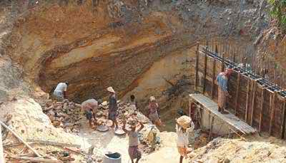
পাঠ বিশ্লষণ
সাম্যের গান গাই- আমার চক্ষে পুরুষ-রমণী কোনো ভেদাভেদ নাই।
বিশ্বের যা- কিছু মহান সৃষ্টি চির- কল্যাণকর
অর্ধেক তার করিয়াছে নারী, অর্ধেক তার নর।

Slide 14
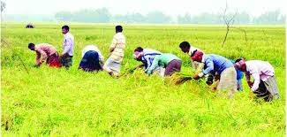
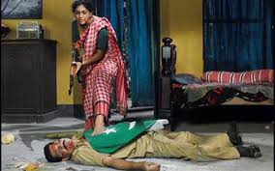
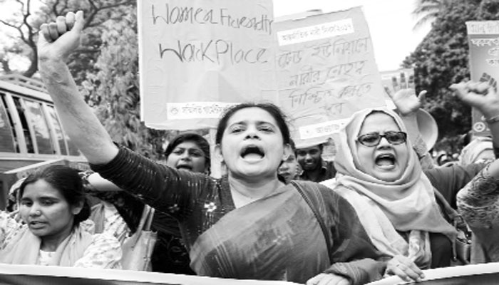
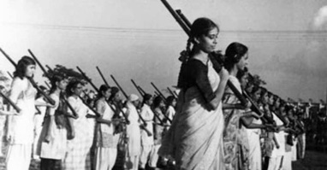
পাঠ বিশ্লষণ
বিশ্বে যা-কিছু এল পাপ-তাপ বেদনা অশ্রুবারি
অর্ধেক তার আনিয়াছে নর,অর্ধেক তার নারী।
জগতের যত বড় বড় জয় বড় বড় অভিযান
মাতা ভগ্নী ও বধূদের ত্যাগে হইয়াছে মহীয়ান।

Slide 15
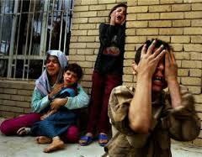
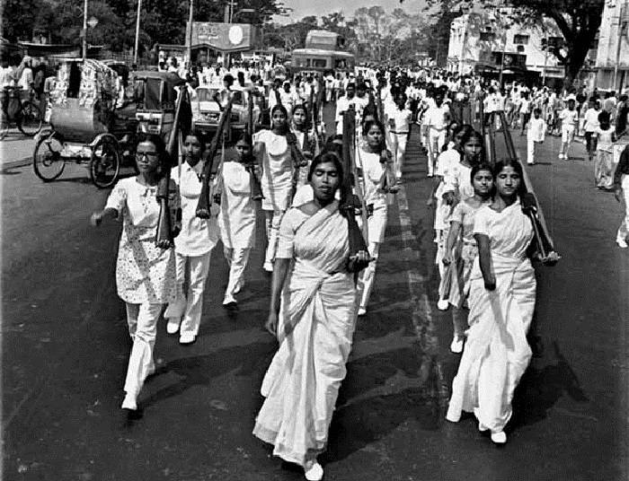
পাঠ বিশ্লষণ
কোন রণে কত খুন দিল নর, লেখা আছে ইতিহাসে
কত নারী দিল সিঁথির সিদুর, লেখা নাই তার পাশে।
কত মাতা দিল হৃদয় উপড়ি, কত বোন দিল সেবা
বীর স্মৃতি স্তম্ভের গায়ে লিখিয়া রেখেছে কেবা?
কোন কালে একা হয়নি ক জয়ী পুরুষের তরবারী
প্রেরণা দিয়েছে, শক্তি দিয়েছে বিজয় লক্ষী নারী।

Slide 16
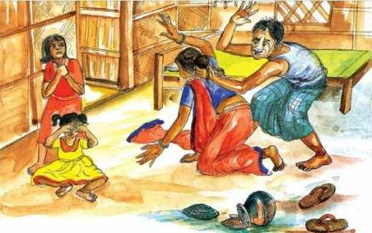
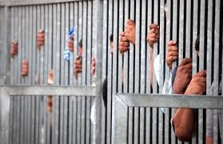
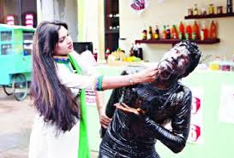
পাঠ বিশ্লষণ
সে-যুগ হয়েছে বাসি,
যে যুগে পুরুষ দাস ছিল নাকো, নারীরা আছিল দাসী।
বেদনার যুগ, মানুষের যুগ, সাম্যর যুগ আজি,
কেহ রহিবে না বন্দী কাহারও, উঠিছে ডঙ্কা বাজি।

Slide 17
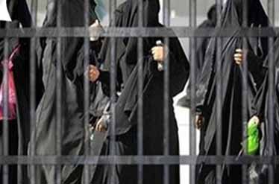
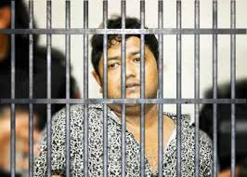
পাঠ বিশ্লষণ
নর যদি রাখে নারী বন্দী, তবে এর পরযুগে
আপনারি রচা কারাগারে পুরুষ মরিবে ভুগে
যুগের ধর্ম এই-
পীড়ন করিলে সে-পীড়ন এসে পীড়া দেবে তোমাকেই।

Slide 18
পাঠ বিশ্লষণ
১ সাম্যবাদী কবি নারী-পুরুষ উভয়কেই মানুষ মানুষ হিসেবে দেখেন।তার চোখেঁ নর-নারীর ভেদাভেদ নেই।তারা উভয়েই সমমর্যাদা ও সমঅধিকারের যোগ্য। কারণ বিশ্বের মহান সৃষ্টি এবং কল্যাণকর কাজে নর-নারীর অবদান পুরুষের চেয়ে কম নয়।
২ পৃথিবীতে পাপ-তাপ, সুখ-দুখ,ব্যথা-বেদনা, হাসি-কান্না,যা কিছু ভাল-মন্দ আছে,তা কারও একক অবদান বা দোষ নয়।জগতে যত জয়ের ইতিহাস আছে, অভিযান আছে,তার পেছনেও মা, বোন, বধূ তথা নারীদের ত্যাগের অবদান স্বীকৃত হয়েছে।
৩ যগতে পুরুষের অবদানের কথা যতটা গুরুত্ব দিয়ে লেখা হয় নারীর অবদান ততটা লেখা হয় না।পুরুষরা নারীদের দাসী মনে করত,তাদের উপর অন্যায় চাপিয়ে দিত,সমঅধিকার থেকে বঞ্চিত করত,তা আর নেই এখন সাম্যের যুগ ,সব মানুষেই সমান সমান।
৪ যুগের ধর্মই এমন,এক যুগে কেউ কাউকে শাস্তি দেওয়ার জন্য কারাগারে তৈরি করলে,পরবর্তী যুগে সেই ব্যাক্তিই ঐ কারাগারে শাস্তি ভোগ করতে হয়।

Slide 19
উত্তরটি মিলিয়ে নিই
পৃথিবীতে মানবসভ্যতা নির্মানে নারী ও পুরুষের অবদান সমান।

Slide 20
একক কাজ
১. কবি ‘সাম্যের যুগ’ বলতে কী বুঝিয়েছেন? ২. ‘নারী’কবিতাটি কবির কোন কাব্যগ্রন্থ থেকে নেওয়া হয়েছে? ৩. মহীয়ান শব্দটি ‘নারী’ কবিতায় কোন অর্থে ব্যবহৃত হয়েছে?

Slide 21
দলগত কাজ
মানবসভ্যতা বিনির্মাণে পুরুষ ও নারীর যৌথ ভূমিকা বিশ্লেষণ কর।

Slide 22
মূল্যায়ন
১। ‘নারী’ কবিতাটি কাজী নজরুল ইসলামের কোন কাব্যগ্রন্থ থেকে সংকলিত ?
২। কোন যুগ বাসি হয়েছে ?
৩। কাজী নজরুল ইসলামকে কখন বাংলাদেশের নাগরিকতা প্রদান করা হয় ?

Slide 23
উত্তর গুলো মিলিয়ে নিই
১। ‘নারী’ কবিতাটি কাজী নজরুল ইসলামের ‘সাম্যবাদী’ কাব্যগ্রন্থ থেকে সংকলিত।
২।যে যুগে নারীরা দাসী ছিল ,সে যুগ বাসি হয়েছে।
৩। বাংলাদেশ স্বাধীনতার পর ১৯৭৬সালে কবিকে ঢাকায় এনে নাগরিকত্ব প্রদান করা হয়

Slide 24
মূল্যায়ন
‘বিদ্রোহী’ কবিতাটি কোন পত্রিকায় প্রকাশ হয়েছিল?
প্রথম মহাযুদ্ধের সময় কবি কোন শ্রেণিতে পড়েন?
কবি কোথায় ফিরে এসে সাহিত্যচর্চা শুরু করেন?
কবির ভাষায় ইতিহাসে কাদের নাম লেখা নাই?
কবির ভাষায় এখন কিসের দিন এসেছে?

Slide 25
উত্তরগুলো মিলিয়ে নিই
প্রথম মহাযুদ্ধের সময় কবি দশম শ্রেণিতে পড়েন।
‘বিদ্রোহী’ কবিতাটি ‘বিজলী’পত্রিকায় প্রকাশিত হয়।
কবি কলকাতায় ফিরে এসে সাহিত্যচর্চা শুরু করেন।
যে নারীরা সিঁথির সিঁদুর দিয়েছেন তাদের নাম ইতিহাসের পাতায় লেখা নেই।
কবির ভাষায় সম অধিকারের দিন এসেছে।

Slide 26
বাড়ির কাজ
‘নারী’ কবিতার অন্তরালে প্রকাশিত কবির প্রত্যাশার দিকটি বিশ্লেষণ কর।

Slide 27
ক্লাসের সবাইকে ধন্যবাদ জানিয়ে শেষ করছি,আল্লাহ হাফেজ।

